Slide 1


PHÒNG GIÁO DỤC VÀ ĐÀO TẠO QUẬN LONG BIÊN
TRƯỜNG MẦM NON HỒNG TIẾN
LĨNH VỰC PHÁT TRIỂN NGÔN NGỮ
HOẠT ĐỘNG LÀM QUEN VĂN HỌC
Đề tài: Thơ: “ Nghe lời cô giáo”
Lứa tuổi: MGB 3 – 4 tuổi
Giáo viên: Đinh Thị Thoan
Năm học: 2023-2024

Slide 2

MỤC ĐÍCH – YÊU CẦU
1.Kiến thức:
Trẻ biết tên bài thơ.
Trẻ hiểu nội dung bài thơ.
2. Kỹ năng:
Rèn kỹ năng đọc thơ diễn cảm.
Trẻ trả lời to rõ ràng.
Phát triển khả năng có chủ định cho trẻ.
3. Thái độ:
- Giáo dục trẻ biết yêu thương nghe lời cô giáo kính trọng ông bà, người lớn.

Slide 3

Đoán xem

Slide 4
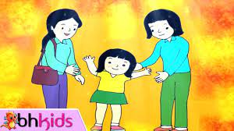
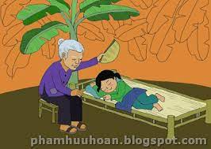


Các con vừa được nghe bài hát gì?

Slide 5

Bài hát nói về một bạn nhỏ rất thích đến lớp. Mỗi ngày đến lớp được cô giáo dạy nhiều điều hay và chơi rất là vui đây.

Slide 6

CÔ ĐỌC DIỄN CẢM LẦN 1

Slide 7
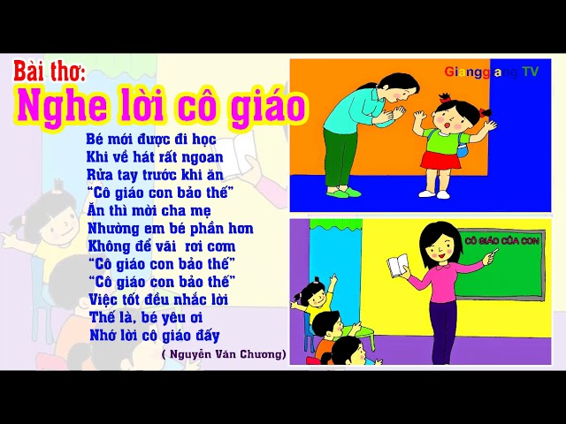

Slide 8

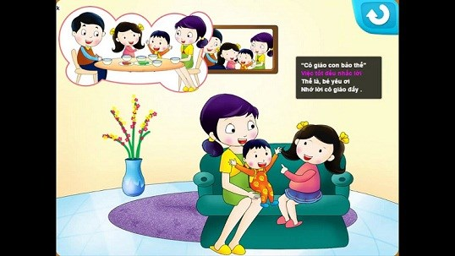
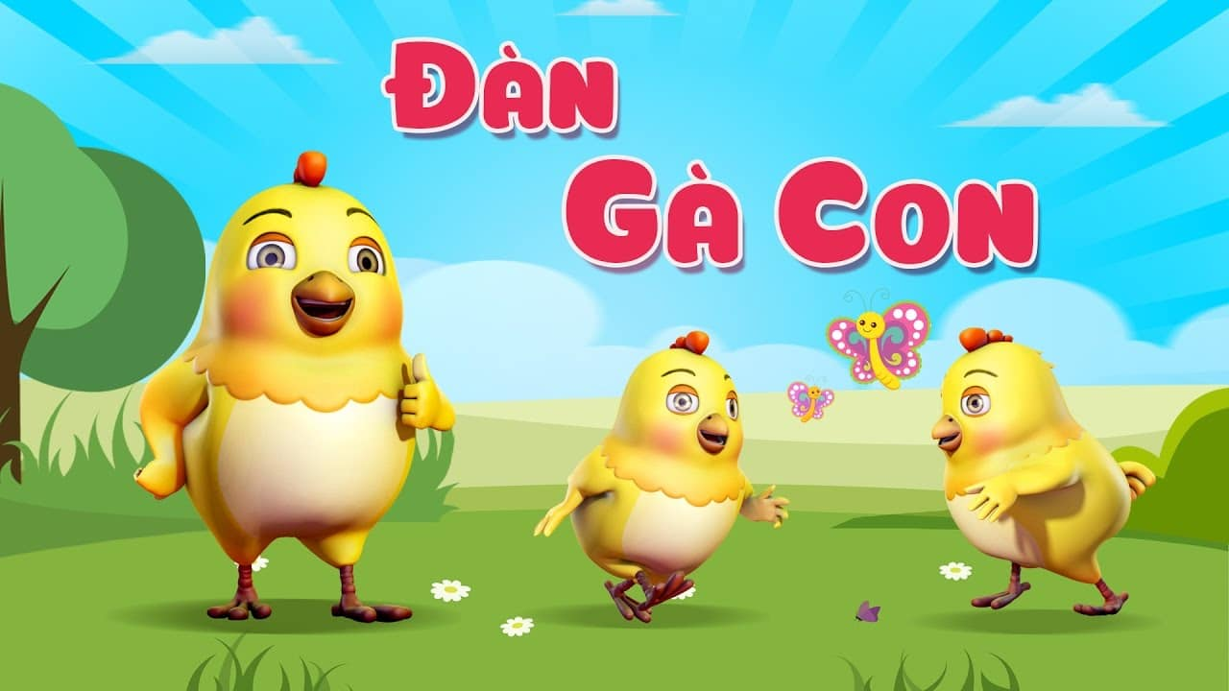

Cô vừa đọc cho các con nghe bài thơ gì ?
Nghe lời cô giáo
Đàn gà con
Bạn mới

Slide 9



Bài thơ do tác giả “Nguyễn Văn Chương” sáng tác đúng hay sai?

Slide 10

CÔ ĐỌC DIỄN CẢM LẦN 2

Slide 11
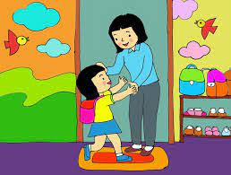

Slide 12
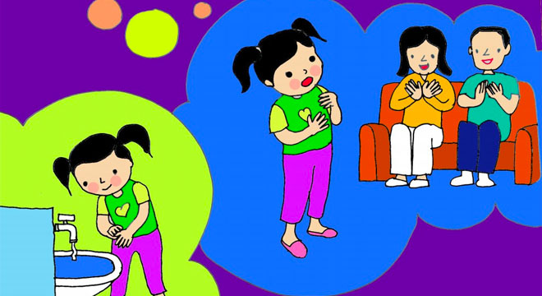

Slide 13
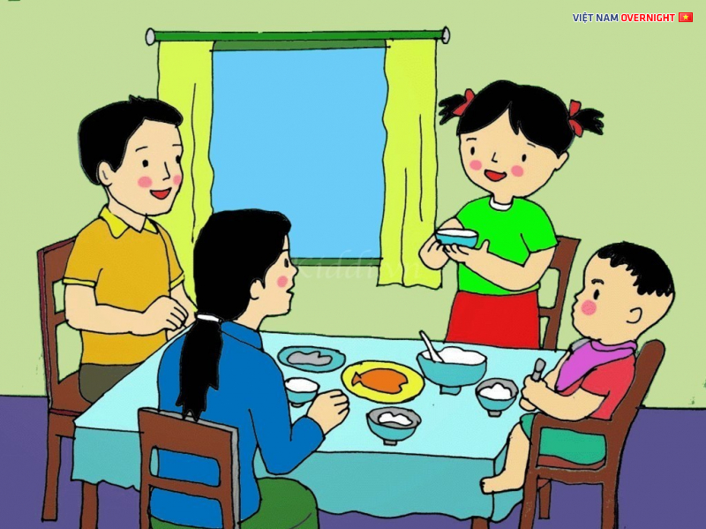

Slide 15

Đàm thoại – Trích dẫn

Slide 16
Cô vừa đọc cho các con nghe bài thơ gì?

Slide 17


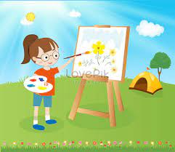
Trong ngày đầu tiên đi học, khi về nhà bạn nhỏ đã làm gì?
Bạn vẽ
Bạn hát

Slide 18

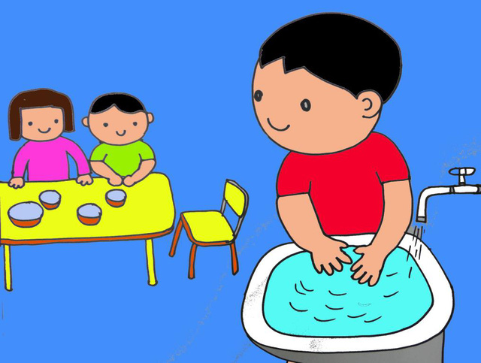
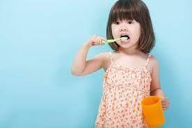
Cô giáo đã dạy bạn nhỏ trước khi ăn cơm phải làm gì?

Slide 19

Bài thơ nói về một em bé mới được đi học khi về hát rất ngoan, em còn biết làm nhiều thức nữa đấy .Đến trường cô giáo dạy chúng mình những điều hay lẽ phải . Vì vậy chúng mình phải ngoan ngoãn vâng lời cô giáo nhé

Slide 20

DẠY TRẺ ĐỌC THƠ

Slide 21

Thơ: Nghe lời cô giáo
Bé mới được đi học
Khi về hát rất ngoan
Rửa tay trước khi ăn
“ Cô giáo con bảo thế”
Ăn thì mời cha mẹ
Nhường em bé phần hơn
Không để vãi rơi cơm
“ Cô giáo con bảo thế”
“ Cô giáo con bảo thế”
Việc tốt đều nhắc lời
Thế là, bé yêu ơi
Nhớ lời cô giáo đấy.

Slide 22
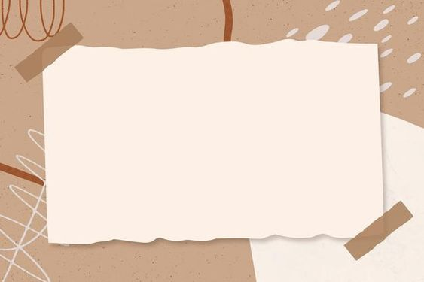
XIN CHÀO TẤT CẢ CÁC CON
HẸN GẶP LẠI CÁC CON VÀO BUỔI HỌC SAU NHÉ

